Slide 1
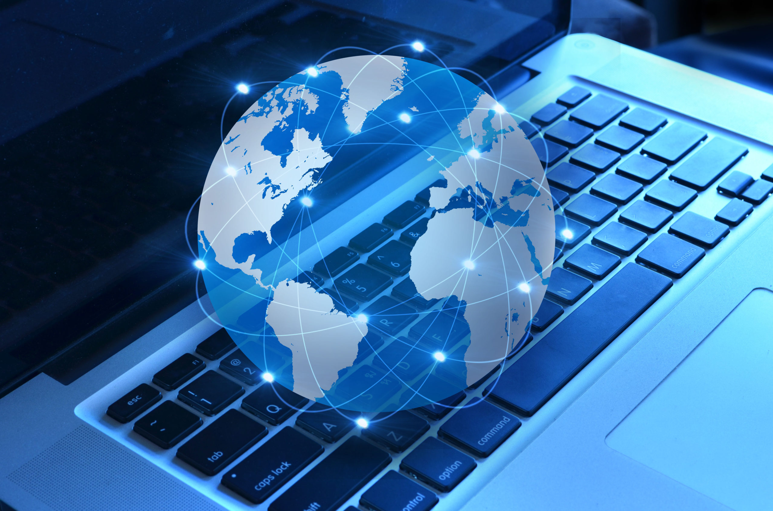
Сэр Тимоти Джон Бернерс-Ли
Маляр Д.А., ИВТ 4(1)

Slide 2
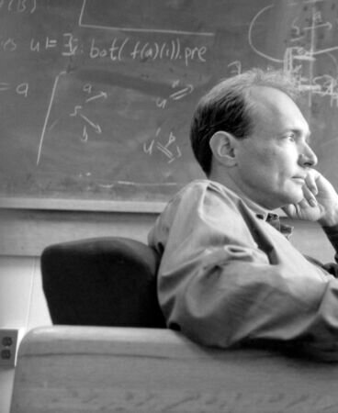

« Первоначальная идея интернета заключалась в том, что это должно быть пространство для совместной работы, где вы можете общаться, обмениваясь информацией»
Тим Бернерс-Ли

Slide 3
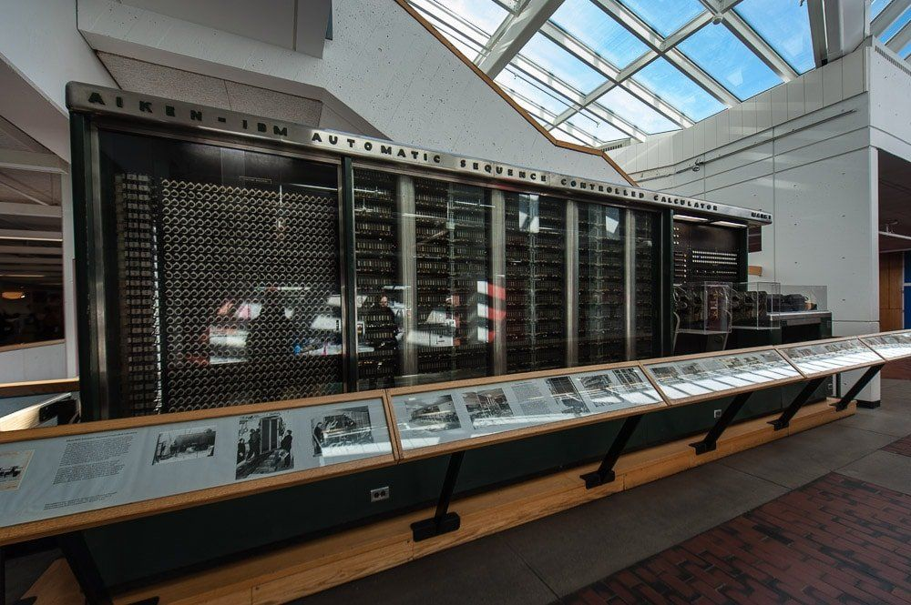
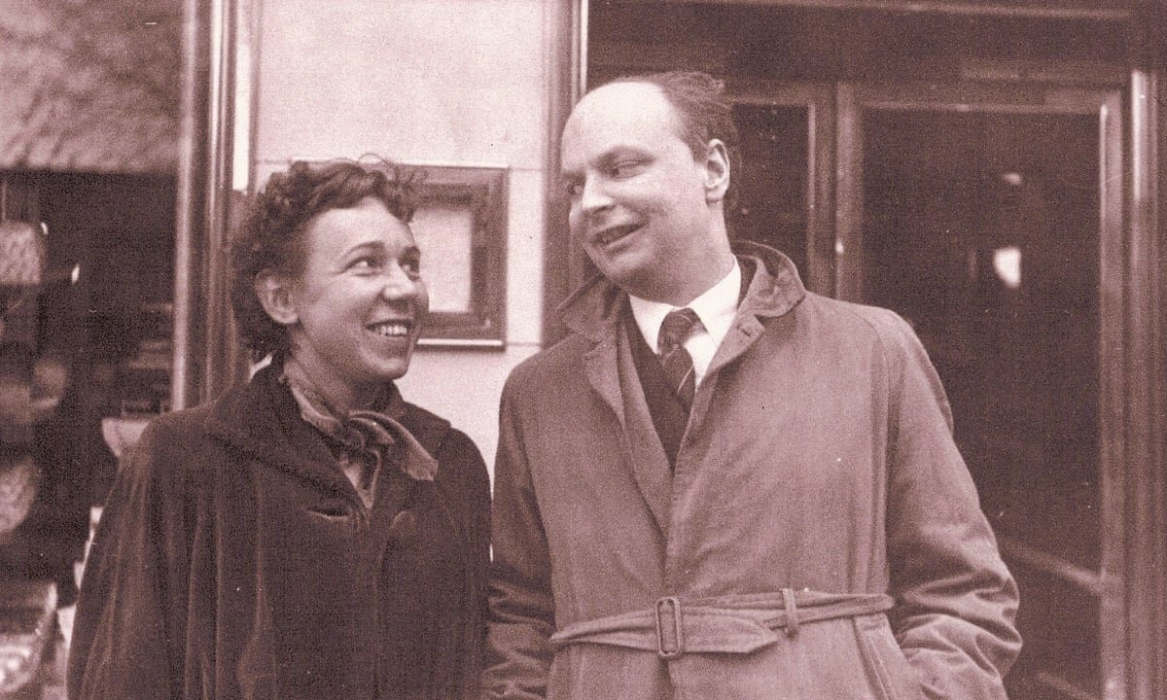
Детство
Тим Бернерс-Ли появился на свет 8 июня 1955 года в Лондоне. Его родители Мэри Ли и Конвей работали в университете Манчестера над созданием одного из первых ПК в мире – Ferranti Mark I. Они очень любили друг друга, своих четверых детей, были безумно увлечены научной фантастикой, математикой и бесконечно преданы общей работе, поэтому не удивительно, что Тим с малых лет полюбил электронику
Mark I
Мэри Ли Вудс и Конвей Бернерс-Ли

Slide 4
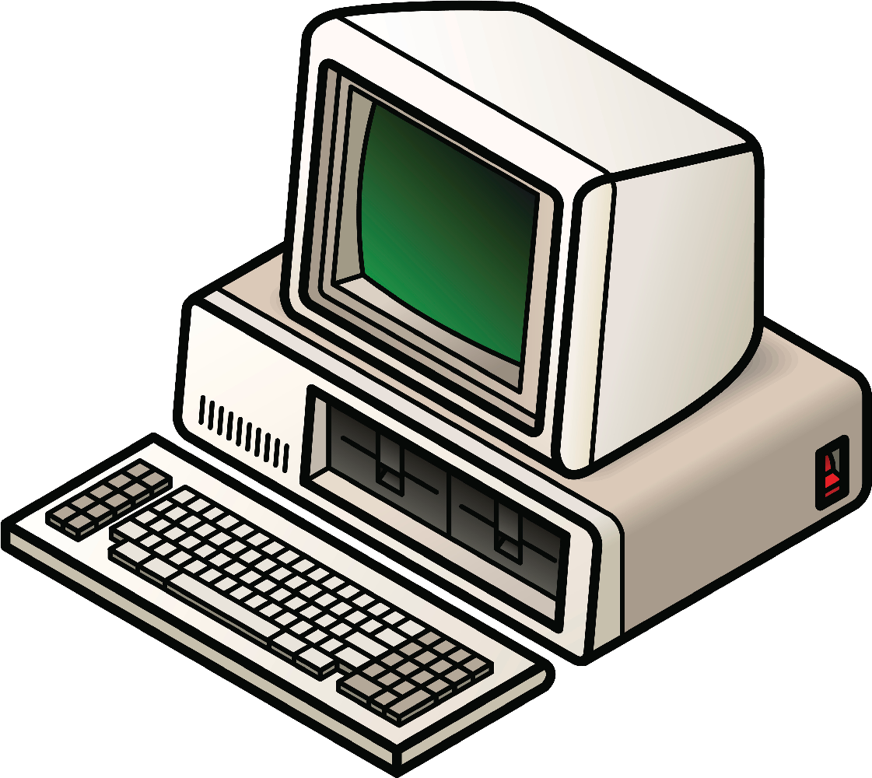
Студент Оксфорда
В 1973-м Тим поступил в одно из старейших и лучших учебных заведений Британии, Оксфордский Королевский колледж на факультет физики.
В университетской мастерской из старого телевизора, автомобильного аккумулятора и сломанного калькулятора он собрал свой первый ПК. За постоянное злостное несанкционированное пользование компьютерными мощностями Оксфордской экспериментальной лаборатории ядерной физики его чуть не выгнали из колледжа.

Slide 5
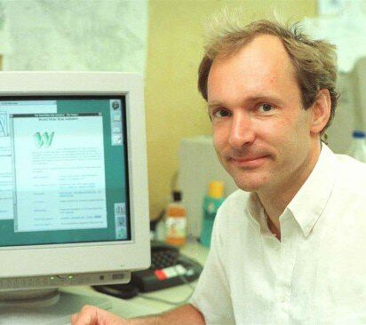
Начало карьеры
В 1980-ом Тим Бернерс-Ли разработал программу Enquire, которая хранила информацию в файлах, содержащих ссылки как внутри себя, так и между собой, позднее метод стал называться “гипертекст”

Slide 6
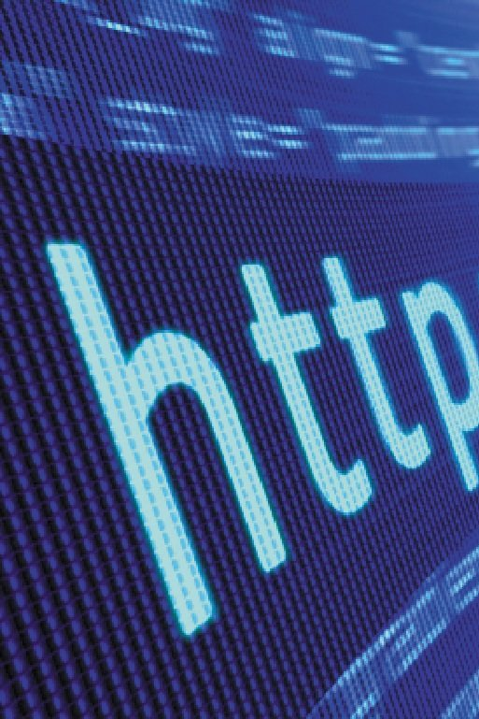
В 1984-м Бернерса-Ли пригласили в ЦЕРН.
Проблема обмена информацией в научной среде в то время действительно была серьезной. Тим подумал, что мог бы найти способ ее решить и даже больше.
Он понял, что использование его системы гипертекста в разы упростит обмен информацией. В марте 1989-го он изложил свою идею и видение того, что станет в будущем Сетью, в служебной записке под названием “Управление информацией: предложение” и подал ее своему руководителю Майку Сендаллу

Slide 7


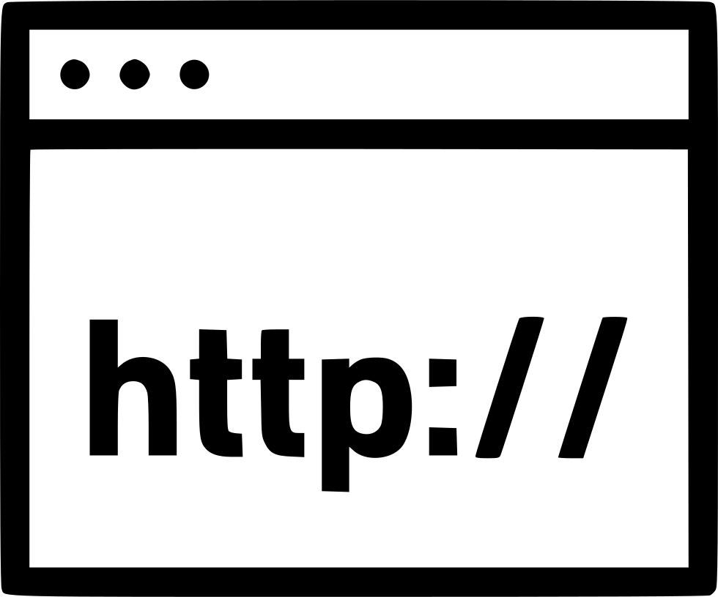
Начало всемирной паутины
Осенью 1990-го у Тима было готово описание трех технологий, которые в дальнейшем легли в основу того, что станет основой современного интернета, и которые знакомы каждому, кто когда-нибудь заходил в Сеть:
HTML
URL
HTTP
язык разметки гипертекста
уникальный “адрес” любого ресурса в сети
протокол передачи гипертекста

Slide 8
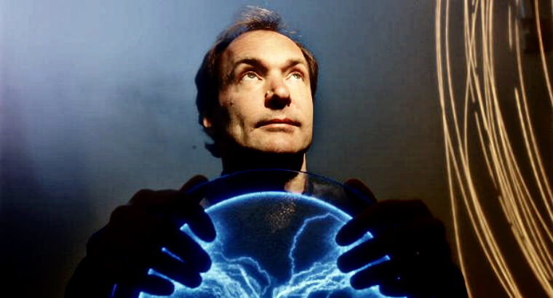
Дальнейшая деятельность
В 2008-м он основал Фонд Всемирной паутины, цель которого – продвигать открытый интернет как общественное благо.
В 2016 получил премию Тьюринга за изобретение Всемирной паутины, первого веб-браузера и основополагающих протоколов и алгоритмов, повлиявших на распространение Интернета.

